Slide 1

Вироби в етнічному стилі

Slide 2
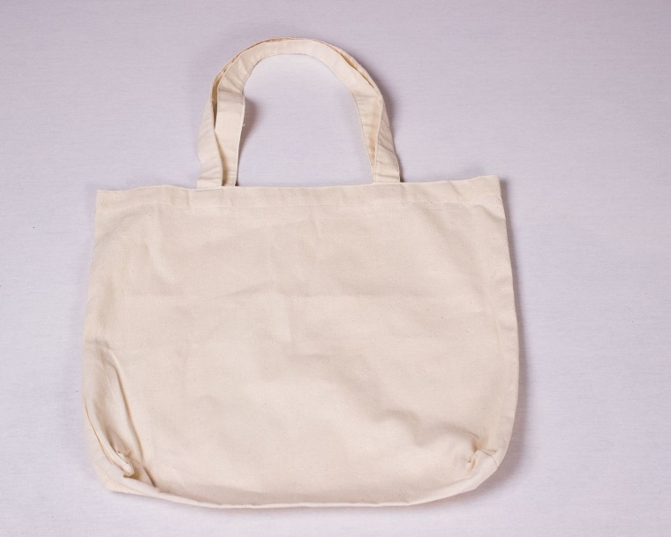
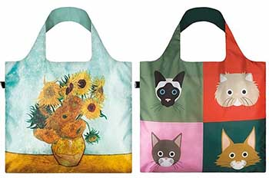
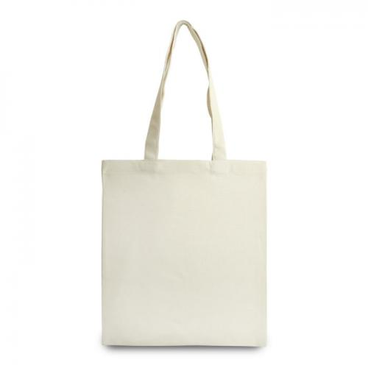
Моделі аналоги

Slide 3
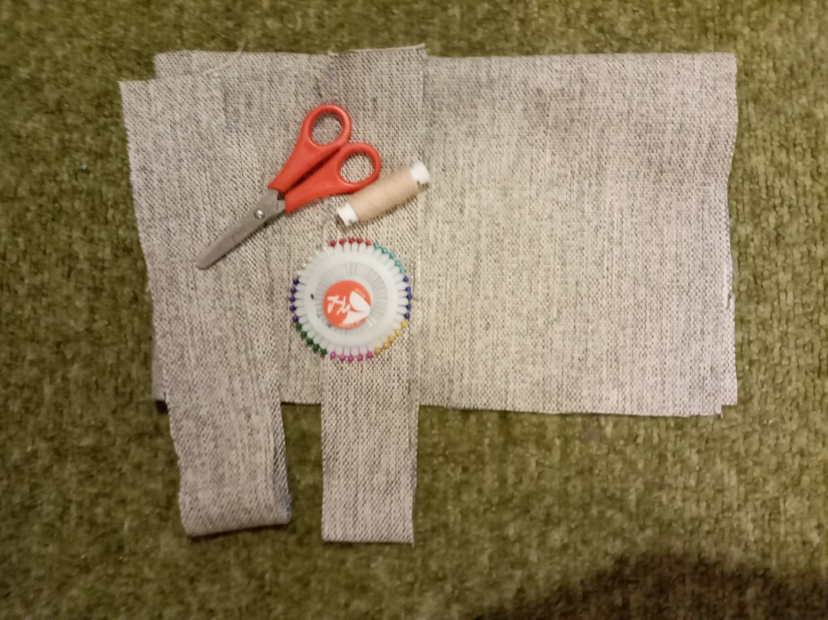
Матеріали та інструменти
лляна тканина
матеріал для підкладки
нитки для шиття
шпильки, ножиці
лінійка

Slide 4
Технологія виготовлення виробу
Для того щоб пошити еко-торбинку, необхідно спочатку на папері зробити викрійку деталей майбутнього виробу: основної частини (полотно 700 х 400) та ручки (800 х 60). Задню і передню сторони торбинки потрібно зшити між собою. Тканину для ручки слід скласти, загинаючи краї всередину, прострочити по всій довжині і пришити до торбинки. Усередину у виріб вшивають підкладку, подвійною строчкою зверху. Оздобити торбинку можна вишивкою, аплікацією чи іншими декоративними елементами і техніками в обраному етнічному стилі.

Slide 5
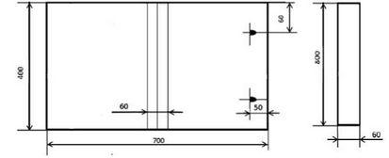
Креслення деталей торбинки

Slide 6
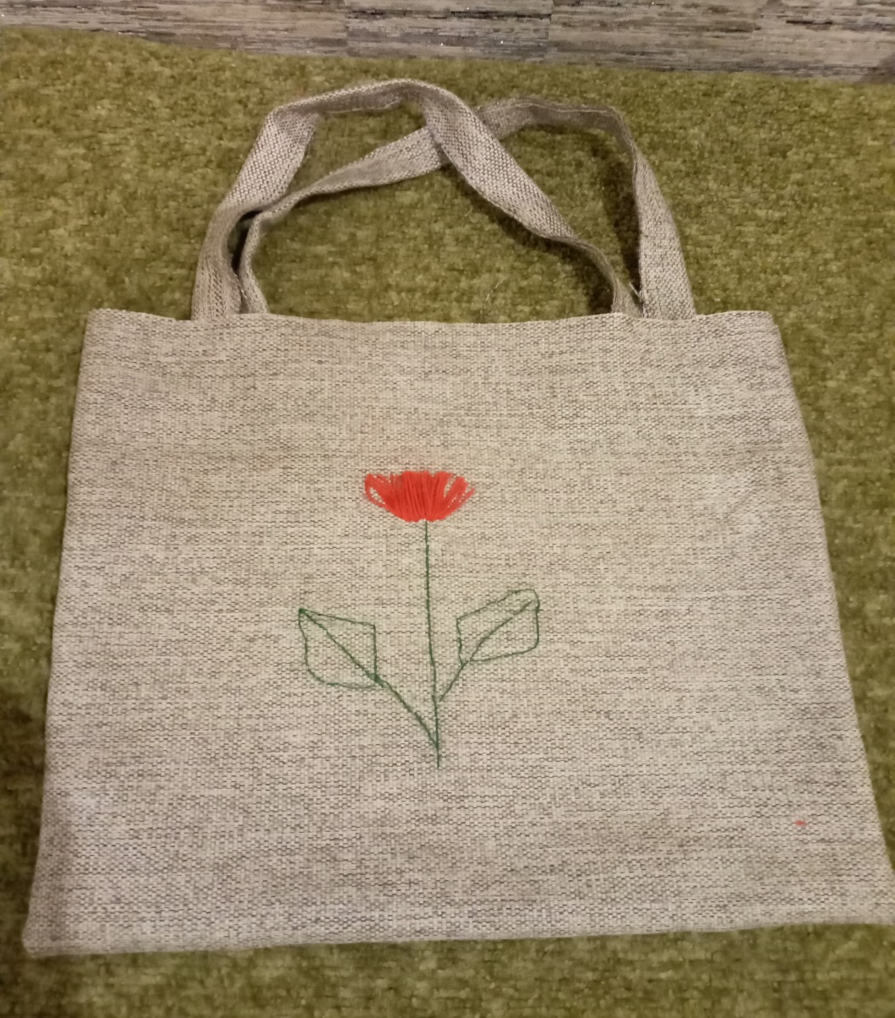
Мій виріб

